Slide 1
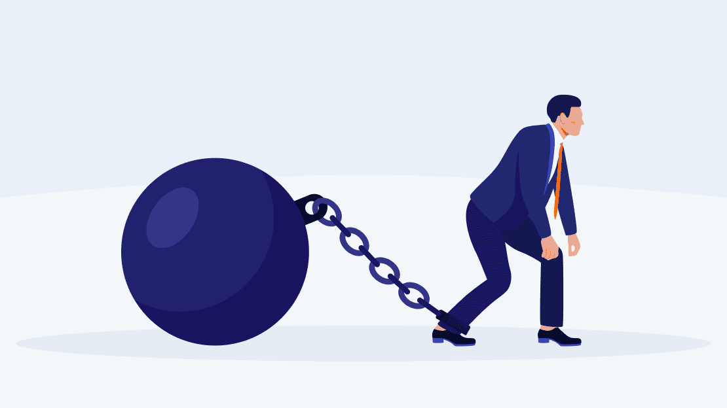
Technical Debt
Sit Dolor Amet

Slide 2
سرفصل ها:
پیامدهای کلیدی بدهی فنی
علل اصلی ایجاد بدهی فنی

Slide 3
ایجاد بدهی فنی دلایل متعددی دارد که مهم‌ترین آن‌ها عبارت‌اند از:
فشار زمانی و ضرب‌الاجل‌ها
تمرکز بر تحویل سریع در توسعه چابک
مسائل معماری و طراحی
کمبود مهارت و دانش فنی
نبود استانداردها و مستندات
تغییر یا ابهام در نیازمندی‌ها
استفاده از فناوری‌های منسوخ

Slide 4
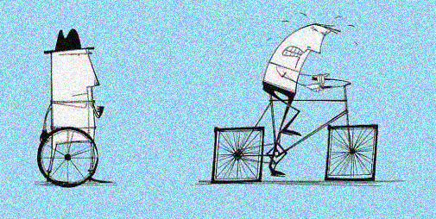
فشار زمانی و ضرب‌الاجل‌ها:
رایج‌ترین دلیل ایجاد بدهی فنی، فشار برای تحویل سریع محصول است. در این شرایط، تیم‌ های توسعه اغلب میان‌برها را انتخاب کرده و از انجام کارهای ضروری مانند بازسازی کد Refactoring یا تست کامل صرف‌ نظر می‌کنند.

Slide 5
تمرکز بر تحویل سریع در توسعه چابک:
در روش‌های توسعه چابک، تأکید زیاد بر ارائه سریع قابلیت‌ها می‌تواند focus بر طراحی، شیوه‌های برنامه‌نویسی خوب و پوشش تست را کاهش دهد و منجر به ایجاد بدهی فنی شود.

Slide 6
مسائل معماری و طراحی:
تصمیمات ضعیف در معماری و طراحی نرم‌افزار از دیگر علل شایع هستند که می‌توانند به ایجاد بدهی فنی ساختاری منجر شوند.

Slide 7
کمبود مهارت و دانش فنی:
عدم تسلط کافی توسعه‌دهندگان یا ناآگاهی آن‌ها از اصول طراحی شی‌گرا می‌تواند منجر به کدهایی با کیفیت پایین و بدهی فنی شود.

Slide 8
نبود استانداردها و مستندات:
نبود استانداردهای کدنویسی، مستندات ناکافی و عدم وجود تست‌های واحد Unit Tests مناسب، همگی از عوامل ایجاد بدهی فنی هستند.

Slide 9
تغییر یا ابهام در نیازمندی‌ها:
تغییرات مکرر یا نامشخص بودن نیازمندی‌ها می‌تواند منجر به بازکاری Rework و تصمیمات طراحی ناکارآمد شود که بدهی فنی را افزایش می‌دهد.

Slide 10


استفاده از فناوری‌های منسوخ:
وابستگی به کتابخانه‌های قدیمی یا سخت‌افزارهای پشتیبانی‌نشده نیز نوعی بدهی فنی (بدهی زیرساختی) ایجاد می‌کند.

Slide 11
بدهی فنی بازپرداخت‌نشده، پیامدهای منفی گسترده‌ای در ابعاد فنی، اقتصادی و سازمانی به همراه دارد:
کاهش بهره‌وری و افزایش زمان تحویل
افزایش هزینه‌های نگهداری
افت کیفیت و تخریب سیستم
کاهش چابکی و توان پاسخ به بازار
تأثیر منفی بر روحیه تیم
خطر بازنویسی یا رها شدن محصول

Slide 12
کاهش بهره‌وری و افزایش زمان تحویل:
بدهی فنی باعث می‌شود توسعه‌ دهندگان زمان بیشتری را صرف رفع مشکلات
و بازکاری کنند تا افزودن ارزش جدید.
این امر به‌طور مستقیم بهره‌وری را کاهش داده و تحویل قابلیت ‌های جدید
را با تأخیر مواجه می‌کند.

Slide 13
افزایش هزینه‌های نگهداری:
بدهی فنی، هزینه‌های آتی نگهداری و تکامل سیستم را به‌طور قابل‌توجهی افزایش می‌دهد. مطالعات نشان می‌دهد که به‌طور میانگین حدود ۳۰٪ از منابع توسعه صرف رسیدگی به مسائل ناشی از بدهی فنی می‌شود که در برخی موارد تا ۸۰٪ نیز می‌رسد.

Slide 14
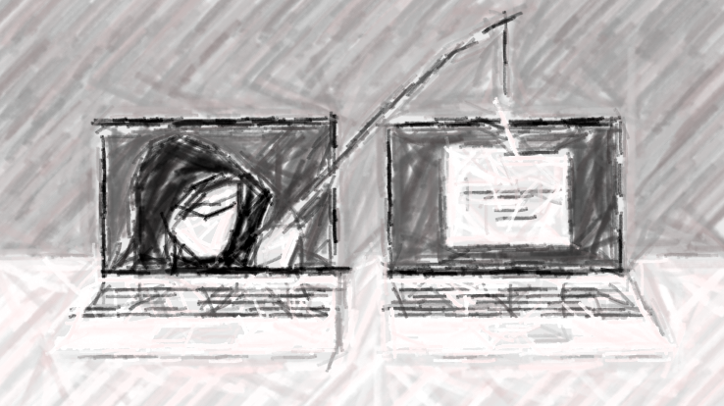
افت کیفیت و تخریب سیستم:
بدهی فنی انباشته، کیفیت نرم‌افزار را به مرور زمان کاهش داده و باعث شکنندگی و پیچیدگی سیستم می‌شود. این وضعیت حفظ و نگهداری کد را دشوارتر کرده و خطر بروز خطاها و خرابی‌های بیشتر را افزایش می‌دهد.

Slide 15
کاهش چابکی و توان پاسخ به بازار:
سیستم‌های دارای بدهی فنی بالا، به‌سختی می‌توانند خود را با نیازهای در حال تغییر بازار وفق دهند. این عدم انعطاف‌پذیری، توانایی سازمان را برای پاسخگویی سریع به فرصت‌ها و تهدیدهای بازار به ‌شدت کاهش می‌دهد.

Slide 16

تأثیر منفی بر روحیه تیم:
کار با کدی که پیچیده، شکننده و دارای بدهی فنی است، می‌تواند برای توسعه‌دهندگان خسته‌کننده باشد، روحیه آن‌ها را تضعیف کرده و به کاهش بیشتر بهره‌وری منجر شود.

Slide 17
خطر بازنویسی یا رها شدن محصول:
در موارد حاد، انباشت بدهی فنی می‌تواند سازمان را مجبور به اتخاذ تصمیمات پرهزینه‌ای مانند بازنویسی کامل نرم‌افزار از صفر یا حتی کنار گذاشتن محصول کند.

Slide 18

پایان

